Slide 1


云南大学硕士论文答辩
车联网环境下能耗优先的任务调度算法研究
答辩人：李涵
专业：计算机软件与理论
导师：张学杰教授
学号：12021115016

Slide 2

目录
1.研究背景
2.主要工作
2.1 问题建模与基因算法求解
2.2 基于贪心法调整的离散侏儒猫鼬算法的任务调度
3.总结与未来展望

Slide 3
研究背景
未来将迎来“万物互联”的时代。车联网是“万物互联”时代的典型应用，汽车的功能已经超出了传统的交通工具范畴，变成了一个智能互联的计算系统。因此需要大量的稳定的计算资源来保证车辆的服务质量。
可以通过将任务调度到其他车辆的方式来节约资源，利用任务量与能耗之间的非线性关系，来降低所有车辆的能耗。
任务调度的最优化目标有：
（1）最小化调度时延。时延是车联网十分重要的指标，不仅关乎用户的体验还关乎用户的安全。
（2）最小能量消耗。减少能耗可以提高车辆的行驶里程，缓解“里程焦虑”。

Slide 4
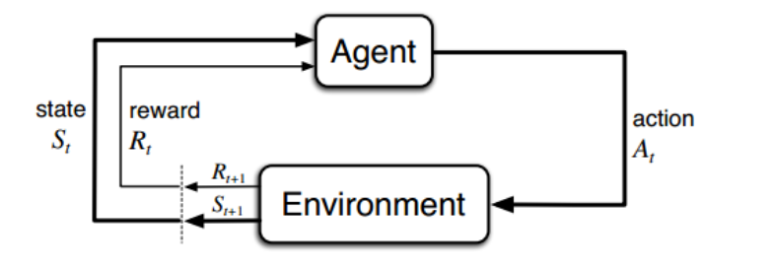
研究背景
任务调度的常用算法包括基于强化学习的任务调度、基于博弈论的任务调度和基于启发式算法的车任务调度。
基于强化学些的任务调度：
智能体
状态
奖励
动作
环境
将任务分配列表抽象为状态，
将分配方案构造过程抽象为动作，
根据最优目标来计算奖励。

Slide 5
研究背景
基于博弈论的任务调度
博弈的组成：
参与者：n 个任务调度的参与者
策略集：设计任务分配方案的步骤
收益函数：根据最优化目标来计算
文献[1][2][3]将问题建模为博弈，证明存在纳什均衡，并在博弈中找到该纳什均衡。
[1] XU X, LIU K, DAI P, et al. Joint task offloading and resource optimization in noma-based vehicular edge computing: A game-theoretic drl approach[J]. Journal of Systems Architecture, 2023, 134: 102780.
[2] HE Q, CUI G, ZHANG X, et al. A game-theoretical approach for user allocation in edge com- puting environment[J]. IEEE Transactions on Parallel and Distributed Systems, 2019, 31(3): 515-529.
[3] CAO H, CAI J. Distributed multiuser computation offloading for cloudlet-based mobile cloud computing: A game-theoretic machine learning approach[J]. IEEE Transactions on Vehicular Technology, 2017, 67(1): 752-764.

Slide 6
研究背景
基于启发式算法的任务调度：
1.构造种群
2.计算目标函数与适应度。
3.根据目标函数/适应度来更新种群
4.满足条件则中止循环，否则重复2.3步
启发式算法是基于直观自然现象或者结构自然背后的经验构造的算法，在可接受的时空开销内给出问题的一个可行解（次优解）。

Slide 7
研究背景
现有的研究中没有考虑存在不可调度任务的情况以及任务调度公平情况。在进行任务调度时，必然存在一些不可调度的与安全相关的任务。本文旨在存在不可调度任务的情况下，以提高能源利用效率为目标的同时兼顾公平，研究如何利用启发式算法解决车联网中的任务调度问题。

Slide 8

主要工作——问题建模
任务不可分情况
在任务不可分时，问题的优化目标是通过调度各个车辆的任务，最小化所有能耗的平方，该问题最终被建模为如下形式：
能耗与功率、任务量、频率的关系
分配的任务不能超过车辆本身的计算容量
每个任务都必须能被完成

Slide 9
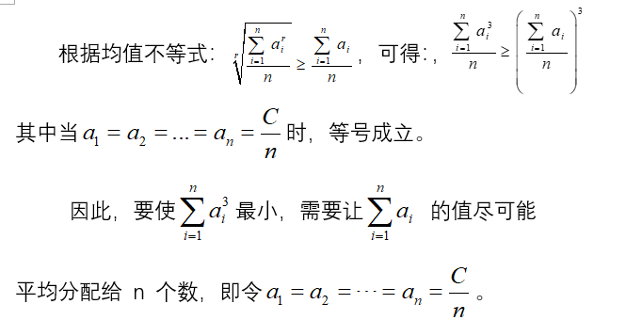
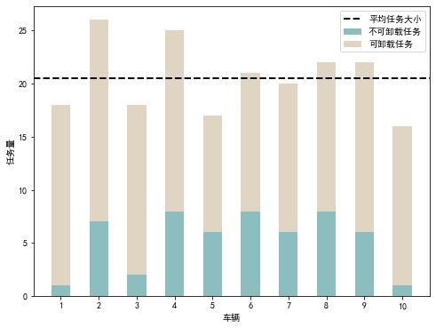
主要工作——问题建模
任务可分情况
任务可分情况下，可以分两种情况讨论，一种是大任务情况，另一种是小任务情况。
两种情况下，该问题都能够直接求解数学规划的方式解决。
小任务情况示意图

Slide 10
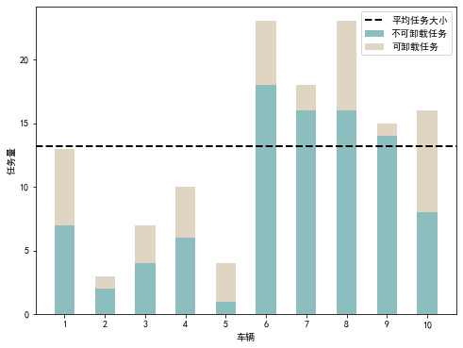
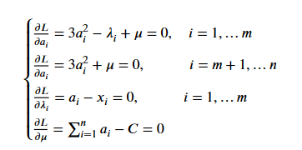
主要工作——问题建模---任务可分
当任务高于平均任务大小（大任务）时，该问题需要进行讨论，是否还需要将再给有大任务的汽车分配任务。
根据拉格朗日乘数法，构造带拉格朗日乘数 的拉格朗日函数，并对其求偏导且等于零，得到以下结果：
最优的分配方案是：
（1）对于本地任务是大任务的车辆，将他们所有可调度的任务调度出去。
（2）其余车辆再均分剩余的任务。
大任务情况示意图

Slide 11

评测指标
1. 总能耗。
2. 算法运行时间。
优化目标
固定迭代次数的时间
3. 性能指标，即节能的百分比。
4. 公平系数。
$$\overline{E}$$
其中， 是本地执行任务所需要消耗的能量。
其中， 是所有车辆能耗的平均值

Slide 12
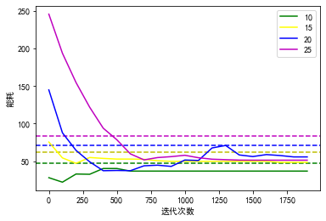
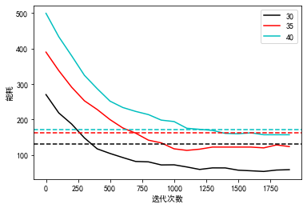
实验一评估
随着车辆数目的增加，收敛所需要的迭代次数也在增加。
车辆能耗结果 1
车辆能耗结果2

Slide 13
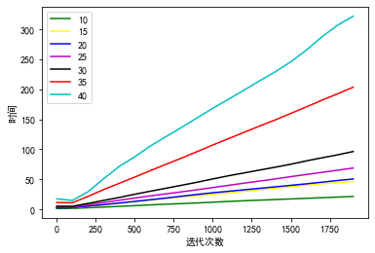
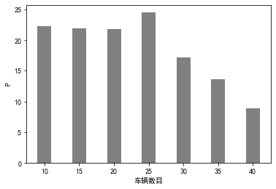
实验一评估
随着车辆数量的增加，迭代的次数也在增加。经过 100 次迭代以后，所有数目运行时间和迭代次数呈线性关系。但是算法的运行时间和车辆之间的关系非线性的。
总体而言，随着车辆数目的增加，节能的作用也越来越小。
算法运行时间结果图
性能度量 P 值图

Slide 14
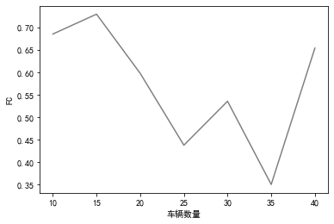
实验一评估
分配方案较为公平，其数值都不大，且不同的车辆数目下差别不大。
第一部分工作对问题完成了建模，并使用基因算法解决了该问题，但基因算法存在计算量太大、计算时间过长等问题。
第二部分工作通过重新定义运算符的方式，将侏儒猫鼬算法修改为解决离散问题的算法，解决本文提出的离散形式的问题。
重新定义的运算符有双目加法运算符、双目减法运算符、双目乘法运算符、单目调整运算符。
平衡因子 FC 值图
Notes:
较小的标准差，代表这些数值较接近平均值。

Slide 15
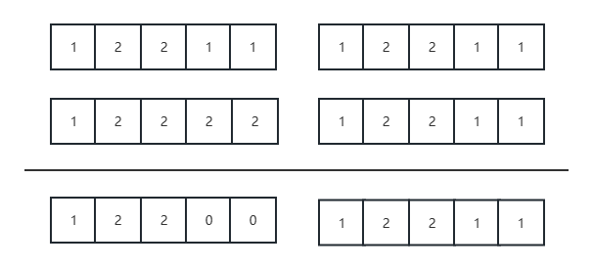
主要工作——算法设置
双目加法运算法 ( )。该运算符借鉴了基因算法中的交叉操作。
双点交叉的具体操作过程：假设有两个父代个体分别是：
𝑆1 = [2, 1, 2, 1, 2, 1]
𝑆2 = [1, 2, 1, 2, 1, 2]
随机选择两个交叉点位置 𝑘1 = 2 和 𝑘2 = 5，然后将两个父代个体在这两个位置之间的基因信息进行互换，得到新的子代个体 𝑆3 和 𝑆4：
𝑆3 = [2, 2, 1, 2, 1, 1]
𝑆4 = [1, 1, 2, 1, 2, 2]
双目减法运算符 ( )。解中每一个变量相应元素的值是否不同。
如果是，则获得其值，如果不是，则置为 0。也就是说，获得两个解中相同的部分，不同的部分置为 0。
双目减法运算符示意图

Slide 16
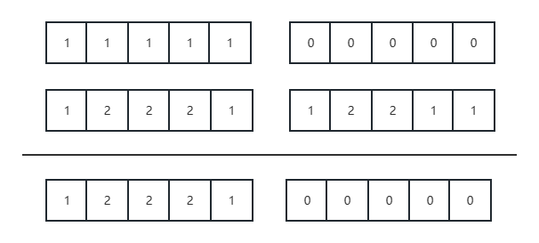
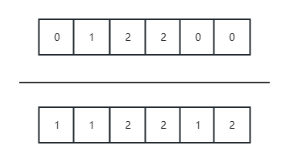
主要工作——算法设置
双目乘法运算法 ( )。
每个变量的取值分别相乘，第一个变量的取值是 n 维的向量，向量每个维度其值只有 0 和 1。
单目调整运算符 ⊙。对 变量中所有为 0 的元素进行处理时间最短调整。
单目运算符的优先级低于双目运算符。
以下任务的所需时间分别为[3, 4, 5, 4, 3, 7]。
[3, 4, 5, 4, 3, 7]
双目乘法运算符示意图
单目运算符示意图

Slide 17
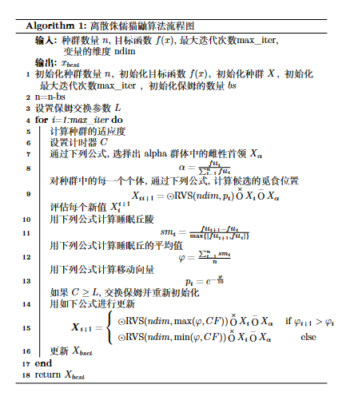
主要工作——算法设置
离散侏儒猫鼬算法流程如下：
（1）进行参数初始化。
（2）对于每一轮迭代进行更新：
（2-1）计算适应度，选出雌性首领。
（2-2）通过更新公式，进行更新。其中，RVS 是维度为变量维度，其值只有0 或者 1 的向量。
（2-3）计算睡眠丘和睡眠丘平均值。
（2-4）计算出概率 𝑝𝑖，其中， 。
（2-5）如果 𝐶 ≥ 𝐿，交换保姆并重新初始化。
（2-2）根据睡眠丘平均值在进行一轮更新。
（3）输出最佳的种群个体。

Slide 18
实验二评估指标
1. 总能耗。
2. 算法运行时间。
3. 性能指标，即节能的百分比。
4. 公平系数。
5. 种群多样性。
和实验一相同的评价指标
和实验一不同的评价指标
其中，𝑚 是解的维度，𝑛 是种群的数量， 是第 𝑖 个粒子的第 𝑗 个维数。

Slide 19
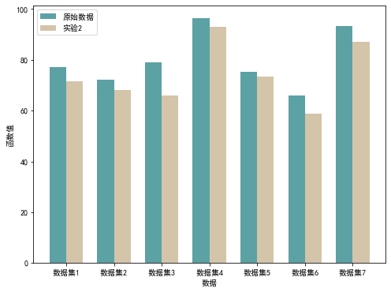
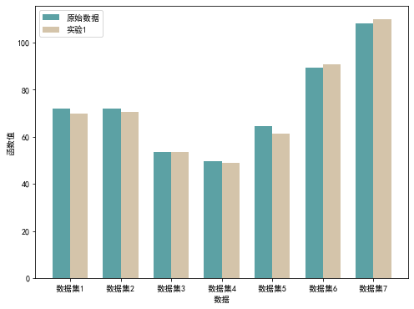
实验二评估——消融实验
消融实验一：验证解中某些变量的取值发生改变对目标函数的影响。
（1）随机生成初始解，且保证解的合法性，并计算目标函数值。
（2）对每个解的某些位置的变量，交换他们的取值。
（3）计算完成操作后的解所对应的目标函数，生成图像。
消融实验二：两个解进行交叉行为对目标函数的影响。
（1）随机生成初始解，且保证解的合法性，并计算目标函数值。
（2）解两两配对，进行交叉操作。
（3）计算完成操作后的解所对应的目标函数，生成图像。
消融实验一实验结果图
消融实验二实验结果图

Slide 20
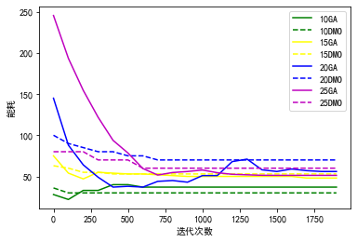
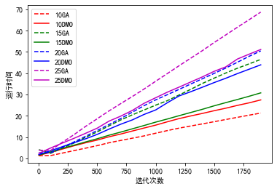
实验评估
尽管侏儒猫鼬算法在最终收敛时可能得到比基因算法差的解，但由于调整策略的优势，它只需进行少数迭代即可获得较好的结果。也就是说，侏儒猫鼬算法具有较强的探索能力（广泛的搜索范围），但在寻找局部最优解方面不如基因算法。
虚线代表基因算法求解问题的时间，而实线则是侏儒猫鼬算法的运行时间。标签前面的数字表示车辆的数量，而同颜色的线代表着相同数量的车辆。侏儒猫鼬算法的运行时间明显比基因算法的运行时间要短。从图中可以清晰地看出侏儒猫鼬算法在解决问题时具有更高的效率和优势。
能耗结果图
算法运行时间结果图

Slide 21
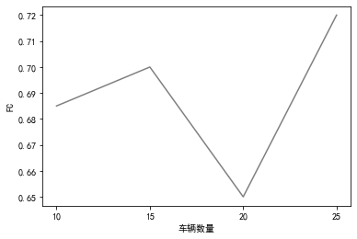
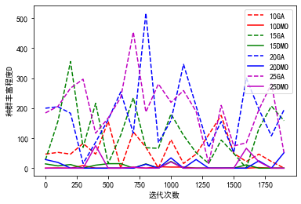
实验评估
数值都在 0.6 至 0.7 之间浮动，车辆任务调度的分配方案相对较为公平。在平衡方面，侏儒猫鼬算法表现良好。
在下图中，侏儒猫鼬算法种群多样性程度的变化幅度较大。在算法运行过程中仍在产生新的解的种群多样性程度较大。
平衡因子 FC 值结果图
种群多样性程度结果图

Slide 22
总结与未来展望
论文的工作及贡献：
1.
研究了车联网中任务卸载的问题模型，将能耗模型分为两部分来描述，将其描述为数学规划的形式。使用了基因算法来求解该问题。
2.
本文在侏儒猫鼬算法的基础上提出了基于贪心法调整的侏儒猫鼬算法，核心思想是通过贪心法（处理时间最短法）以及重定义运算符来实现对种群进行更新。
未来的工作:
1.
2.
考虑加入一些其他的近似算法来加快这个基因算法的过程。
考虑后期动态的不确定性，迭代前期加大不确定性，迭代后期减小不确定性，进一步提高问题的解决效率。

Slide 23
在校期间成果
1.
发表论文
[1](EI会议), A Genetic Algorithm for Task Offloading problem in Vehicular Edge Computing[C]//2022 China Automation Congress (CAC). IEEE, 2022:6242-6247 （EI）

Slide 24
感谢各位专家的聆听与指导！

